Slide 1
_{吾乃吴氏之女，名清，遥观人，}
_{今二十有五，自幼喜音律，好诗文，}
_{为师三载，初心不改。}

Slide 2
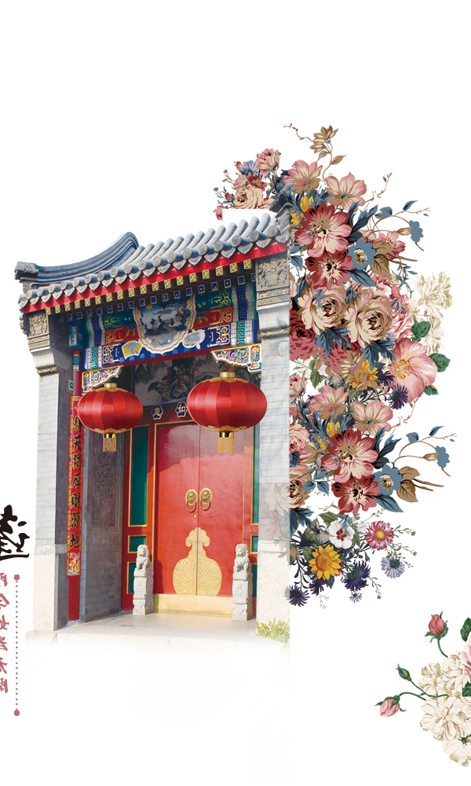
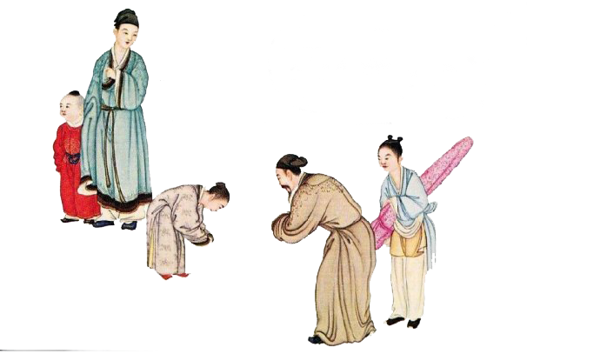
杨 氏 之 子
2
0
2
3
.
2
.
2
3
朱艳

Slide 4
壹
初读课文，读准字音、
节奏，读出感情。

Slide 5
梁国杨氏子九岁，甚聪慧。孔君平诣其父，父不在，乃呼儿出。为设果，果有杨梅。孔指以示儿曰：“此是君家果。”儿应声答曰：“未闻孔雀是夫子家禽。”

Slide 6
梁国杨氏子九岁，甚聪慧。孔君平诣其父，父不在，乃呼儿出。为设果，果有杨梅。孔指以示儿曰：“此是君家果。”儿应声答曰：“未闻孔雀是夫子家禽。”

Slide 7
为设果，果有杨梅。
（ ）为（ ）设果，果有杨梅。
杨
孔

Slide 8
梁国杨氏子九岁，甚聪慧。孔君平诣其父，父不在，乃呼儿出。为设果，果有杨梅。孔指以示儿曰：“此是君家果。”儿应声答曰：“未闻孔雀是夫子家禽。”

Slide 9
孔指以示儿曰：“此是君家果。”
儿应声答曰：“未闻孔雀是夫子家禽。”

Slide 10
孔 /指以示儿 /曰：“此是 /君家果。”
儿/应声答/曰：“未闻/孔雀/是夫子家/禽。”

Slide 11
梁国/杨氏子/九岁，甚/聪慧。孔君平/诣/其父，父/不在，乃/呼儿出。为/设果，果/有杨梅。孔/指以示儿/曰：“此/是君家果。”儿/应声答曰：“未闻/孔雀/是夫子家/禽。”

Slide 12
贰
再读课文，结合
注释等疏通文意。。

Slide 13
惠＝慧 “惠”通“慧”，这就是我们常说的通假字。
甚
梁国杨氏子九岁，甚聪惠。
惠
读书百遍，其义自见。（现）
死去元（原）知万事空。

Slide 14
梁国杨氏子九岁，甚聪慧。孔君平诣其父，父不在，乃呼儿出。为设果，果有杨梅。孔指以示儿曰：“此是君家果。”儿应声答曰：“未闻孔雀是夫子家禽。”

Slide 15
叁
赏析文章之美，说说从哪里看出杨氏之子的机智与聪慧。

Slide 16
孔指以示儿曰：“此是君家果。”
儿应声答曰：“未闻孔雀是夫子家禽。”

Slide 17
孔指以示儿曰：“此是君家果。”
儿应声答曰：“未闻孔雀是夫子家禽。”

Slide 18
孔指以示儿曰：“此是君家果。”
孔雀是君家禽。
儿应声答曰：“未闻孔雀是夫子家禽。”

Slide 19
梁国杨氏子九岁，甚聪慧。孔君平诣其父，父不在，乃呼儿出。为设果，果有杨梅。孔指以示儿曰：“此是君家果。”儿应声答曰：“未闻孔雀是夫子家禽。”

Slide 20
梁国杨氏子九岁，甚聪慧。孔君平诣其父，父不在，乃呼儿出。为设果，果有杨梅。孔指以示儿曰：“此是君家果。”儿应声答曰：“未闻孔雀是夫子家禽。”

Slide 21
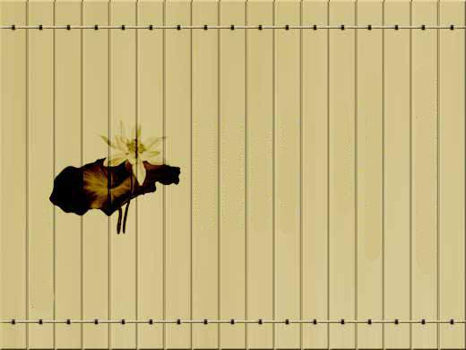
梁国杨氏子九岁甚聪惠孔君平诣其父父不在乃呼儿出为设果果有杨梅孔指以示儿曰此是君家果儿应声答曰未闻孔雀是夫子家禽

Slide 22
梁國楊氏子九歲甚聰惠孔君平詣其父父不在乃呼兒出為設果果有楊梅孔指以示兒曰此是君家果兒應聲答曰未聞孔雀是夫子家禽

Slide 23
梁國楊氏子九歲甚聰惠孔君平詣其父父不在乃呼兒出為設果果有楊梅孔指以示兒曰此是君家果兒應聲答曰未聞孔雀是夫子家禽

Slide 24
梁國楊氏子九歲甚聰惠孔君平詣其父父不在乃呼兒出為設果果有楊梅孔指以示兒曰此是君家果兒應聲答曰未聞孔雀是夫子家禽

Slide 25
杨 氏 之 子
2
0
2
3
.
2
.
2
3
朱艳

Slide 26
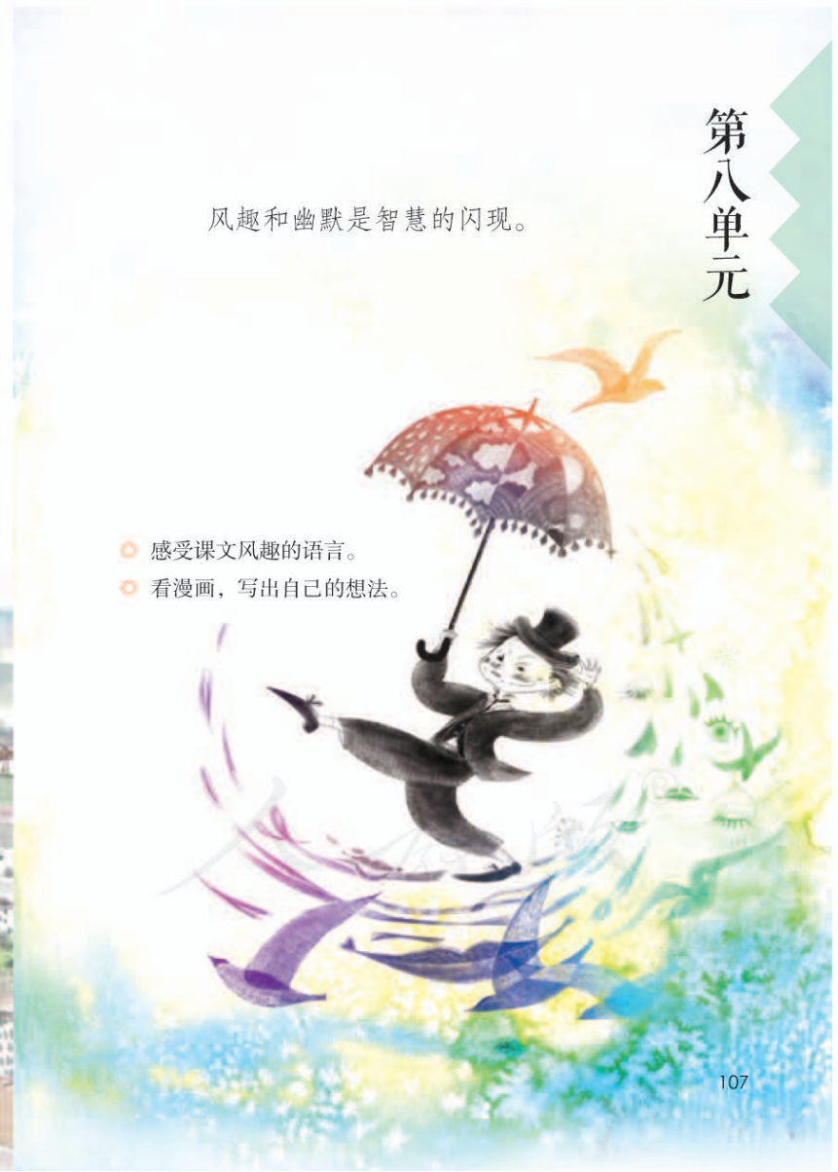
风趣和幽默
是智慧的闪现。

Slide 27
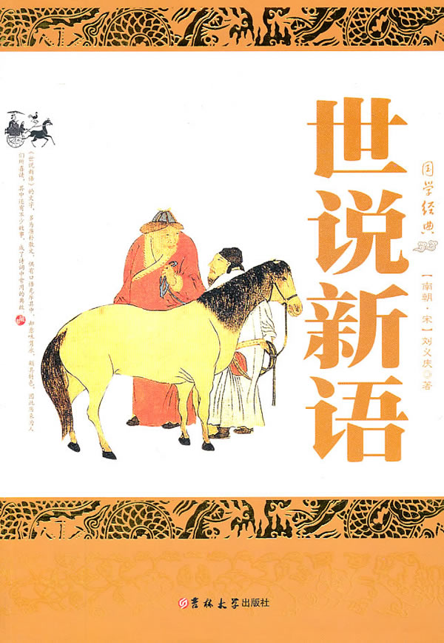
《世说新语》
（又名《世说》），内容主要是记录魏晋名士的逸闻轶事和玄言清谈，也可以说这是一部记录魏晋风流的故事集。

Slide 28
钟毓、钟会少年时都有美好的名声，钟毓十三岁时，魏文帝曹丕听说了他们兄弟俩的事，就对他父亲钟繇说：“可叫你两个儿子来见我”。于是下令诏见。钟毓脸上有汗，曹丕说：“你脸上为什么出汗？”钟毓回答：“我胆战心惊，不安恐慌，所以汗出如浆。”曹丕又问钟会：“你为什么不出汗？”钟会说：“我心惊肉跳，颤抖恐慌，汗不敢出。”

Slide 29
肆
实践活动：
1.阅读《世说新语》，了解志人小说的特点，及更多的人物轶事。。
2.搜集积累在表达上很有特点的语言，比如：歇后语、谚语、幽默故事、古今笑话等。
（3）收集相声、评书或影视剧的精彩对白，试着演一演。

